Slide 1
НЕГАТИВНЫЕ ПОСЛЕДСТВИЯ РЕКРЕАЦИИ
Шидловская Д. Г-51
Гомель 2013

Slide 2
Рекреация (восстановление) – отдых и восстановление сил человека, израсходованных в процессе труда.
В этом значении термин употребляется с 1960-х годов в литературе по широким проблемам организации отдыха населения.

Slide 3
В процессе туристической деятельности неизбежно происходит изменение окружающей среды. В настоящее время проблема охраны окружающей среды и ее улучшение занимают важное место во многих исследованиях.
Воздействие туризма на окружающую среду может быть прямым, косвенным и побудительным, а также положительным и отрицательным. Туризм не может развиваться без взаимодействия с окружающей средой, однако с помощью управления развитием туризма и четкого планирования возможно уменьшить негативное воздействие и увеличить положительное.

Slide 4
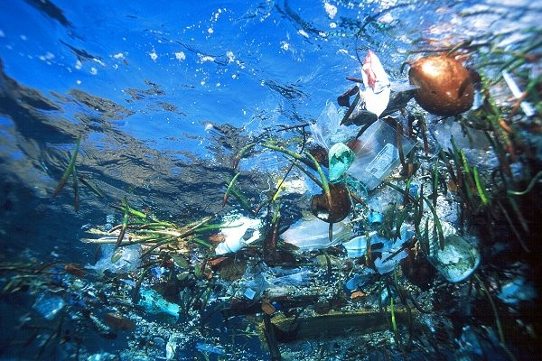
Негативное воздействие туризма:
- воздействие на качество воды в реках, морях, озерах и на качество воздуха из-за транспортных средств;

Slide 5
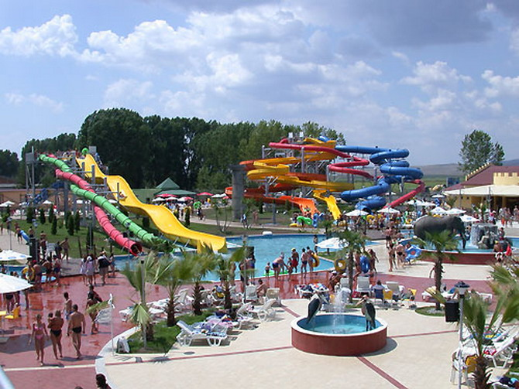
- шум от деятельности разных развлекательных заведений;

Slide 6
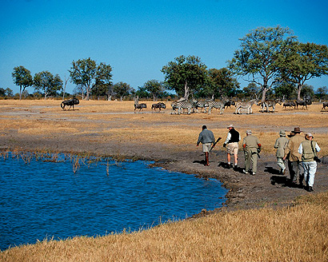
- уничтожение местной и дикой фауны туристами;

Slide 7
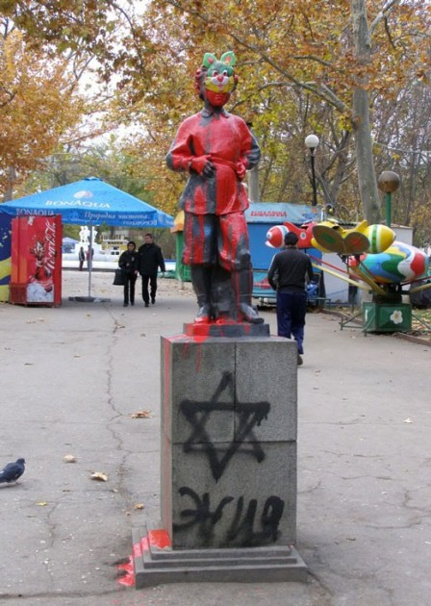
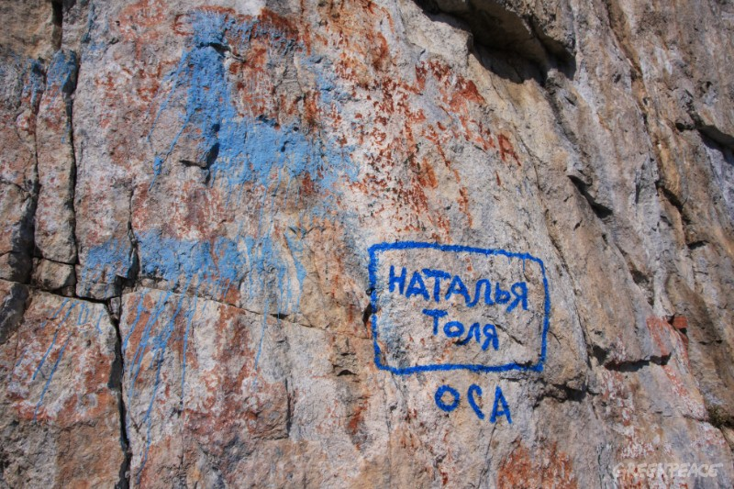
- разрушение исторических памятников вандалами, наносящими на них надписи, и т. д.

Slide 8
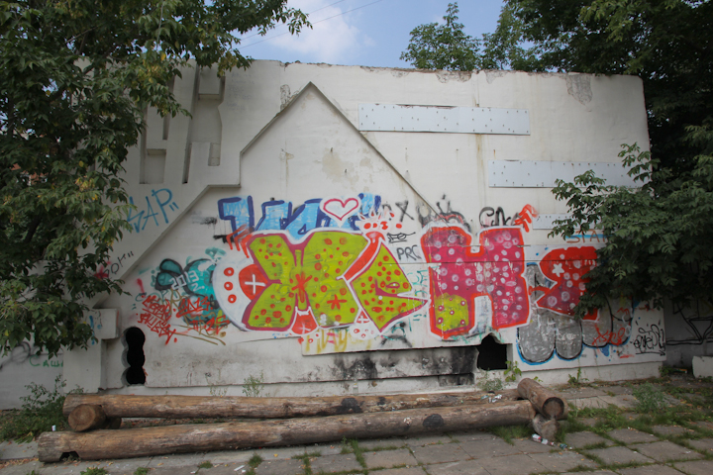

Slide 9
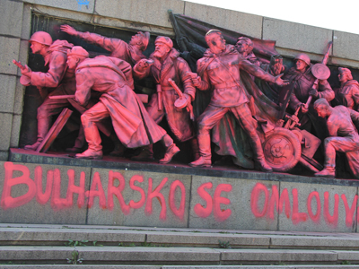

Slide 10
Это примеры лишь незначительных повреждений, причиняемых окружающей среде.

Slide 11
Отрицательное влияние туризма сказывается прежде всего на природных богатствах стран или районов массового отдыха и путешествий. Особую привлекательность для туристов имеют нетронутые лесные ландшафты. Лесные пожары, связанные с разжиганием костров, вырубка лесов, вызванная созданием туристских комплексов, которые требуют расчистки площадок для строительства, сопутствуют развитию туризма.

Slide 12
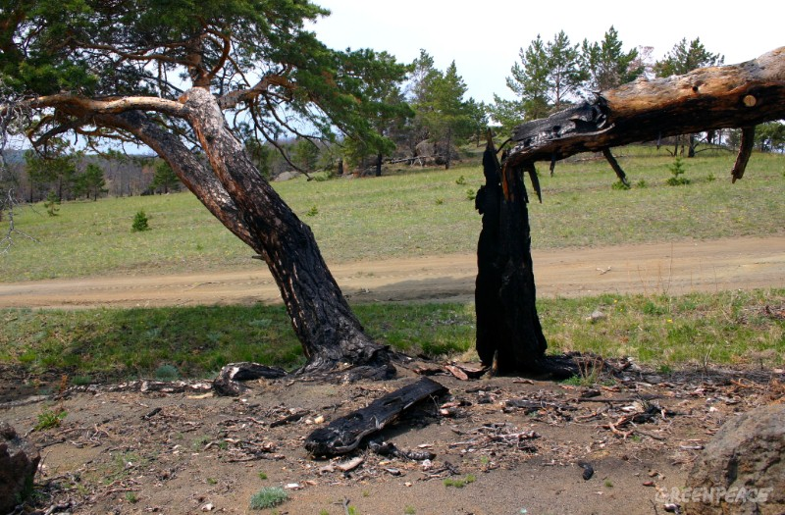

Slide 13
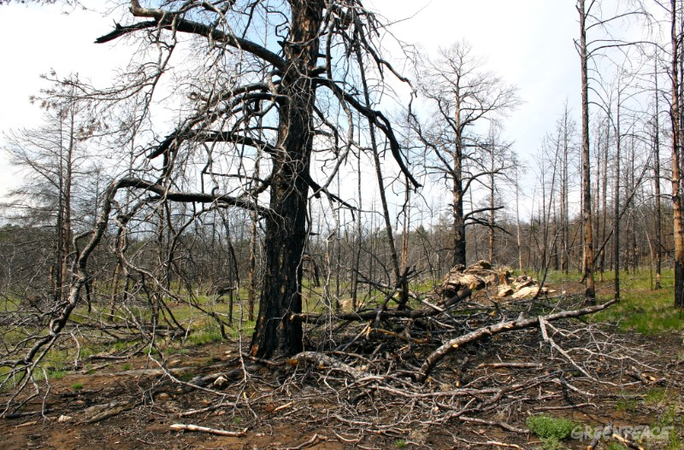

Slide 14
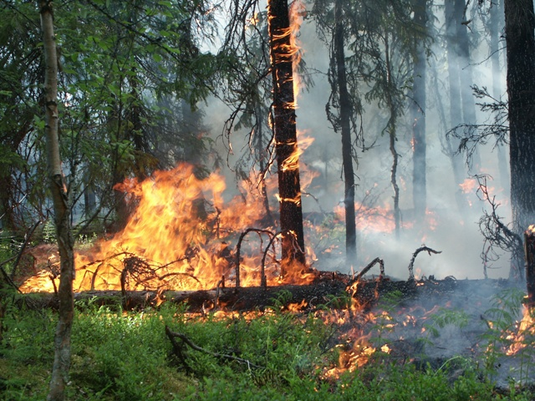

Slide 15
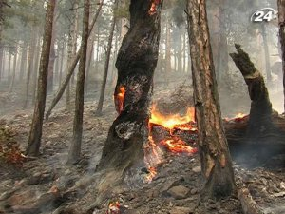

Slide 16
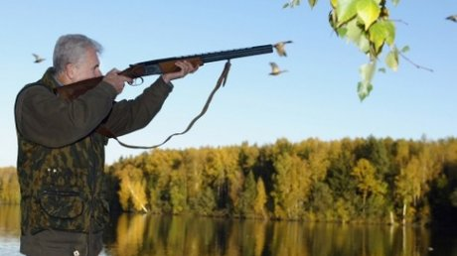
Массовое развитие туризма, в том числе иностранного, таит немалую опасность и для животного мира, поскольку многие туристы не довольствуются осмотром, кинофотосъемками представителей фауны, а стараются принять участие в охоте, мало задумываясь над тем, что наносят ущерб животным и природе.

Slide 17
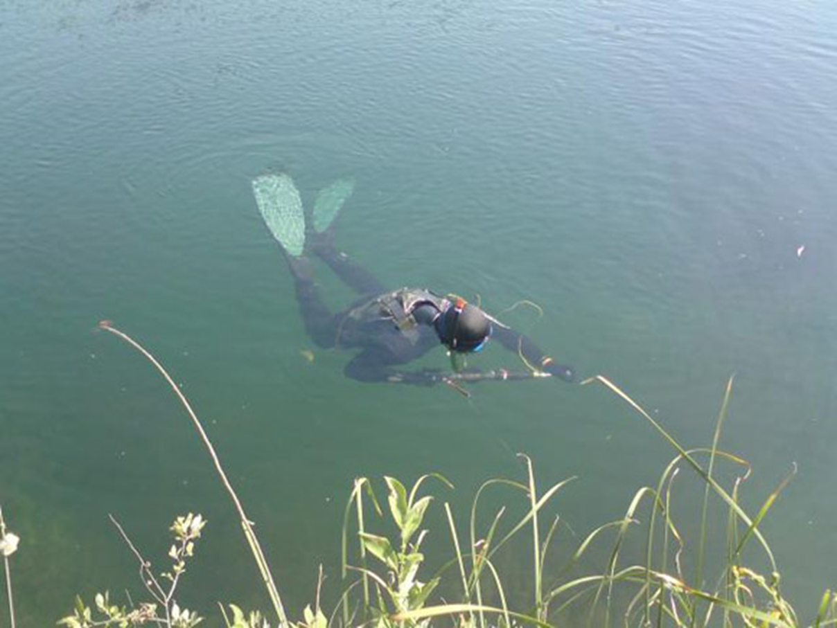

Slide 19
Рекреационная емкость природных комплексов – в основе рекреационного планирования, проектирования и эксплуатации природных комплексов должны лежать научно обоснованные нормы нагрузок на среду.

Slide 20
Негативные последствия в результате рекреационного пользования лесными ресурсами:
нарушается нормальная жизнедеятельность всех структурных компонентов лесного биогеоценоза;
наблюдаются повреждения поверхности почвенного покрова;
уплотнение лесной подстилки и почвы;
вытаптывание живого напочвенного покрова;
возобновления древесных пород.
Такие нарушения играют отрицательную роль, способствуют ухудшению почвенного плодородия, условий возобновления и роста насаждений.

Slide 21
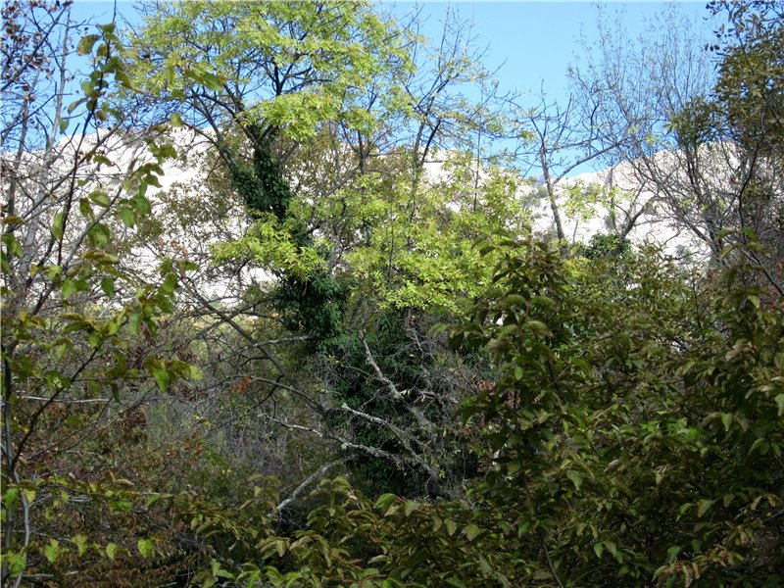

Slide 22
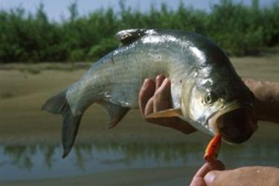
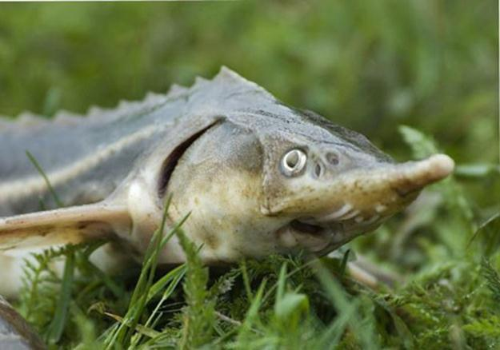
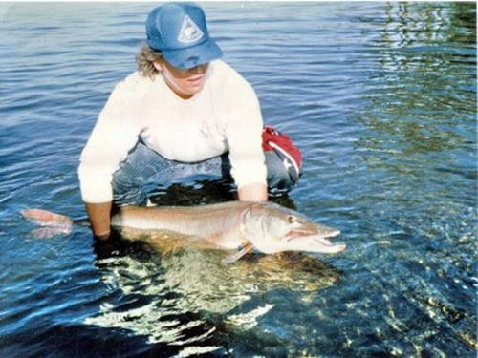
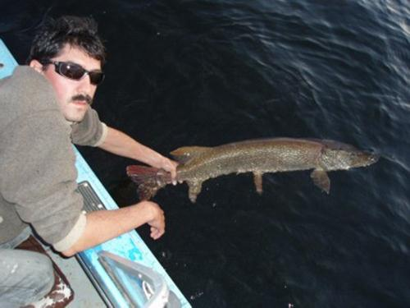
Принцип «поймал-отпусти» – это рыболовное хулиганство!

Slide 23
Вовлечение рекреационного рыболовства в такой вид рыболовства повлекло за собой ряд негативных последствий, которые нанесли непоправимый ущерб популяциям наиболее ценных и особо охраняемых видов рыб в мировом масштабе.
Сначала это произошло в тех странах, которые изначально активно включились в данный «пилотный» проект, а затем, по мере истощения рыбных ресурсов в странах-донорах, его экспансия закономерно расползлась и по другим странам.

Slide 24
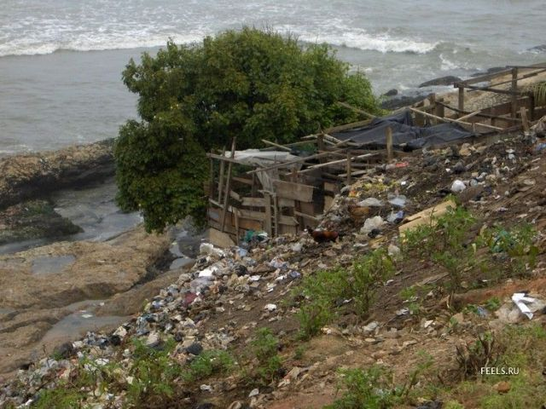

Slide 25
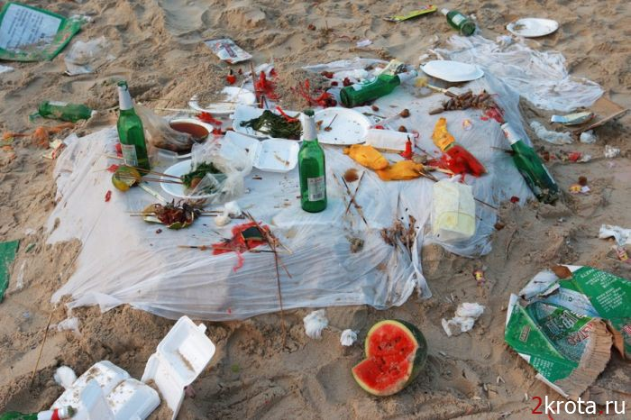

Slide 26
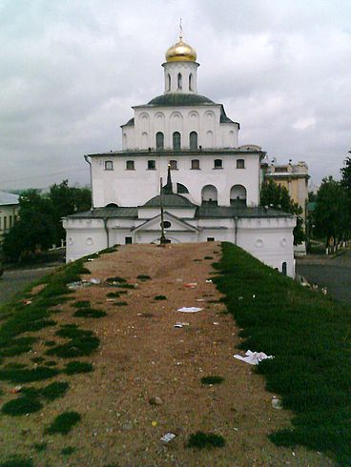

Slide 27
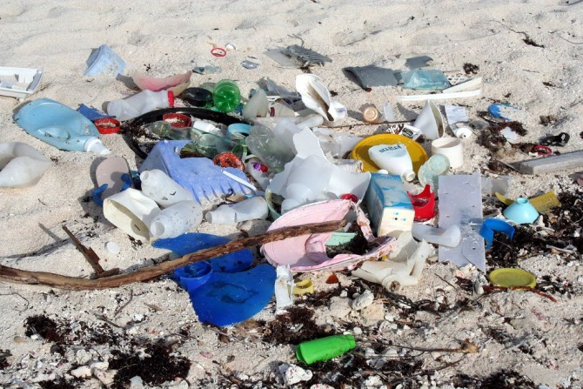

Slide 28
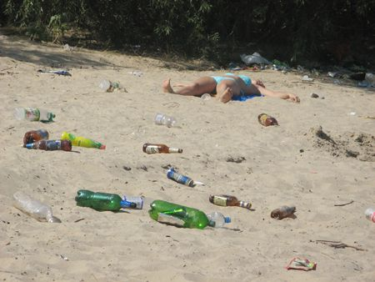

Slide 29
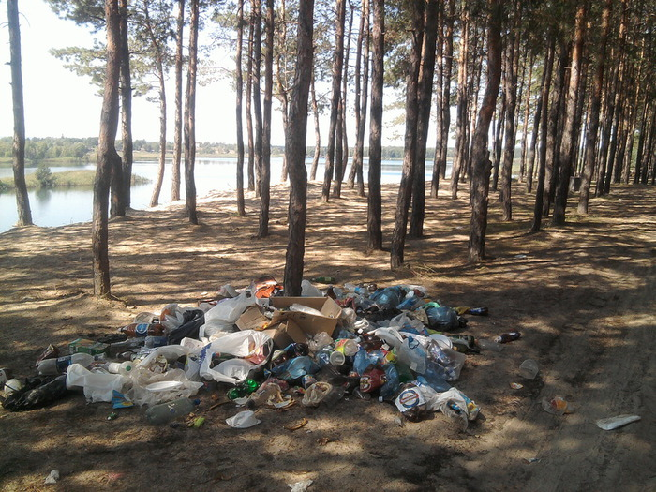

Slide 30
